Slide 1
INSTITUCIÓN EDUCATIVA TÉCNICO AGROPECUARIO LA ARENA
RECTORA: ILUMINADA DEL ROSARIO TORRES CAMARGO
INFORME DE GESTIÓN: SEGUNDO SEMESTRE
VIENCIA 2020

Slide 2
RENDICION DE CUENTAS
La rendición de cuanta de la INSTITUCIÓN EDUCATIVA TÉCNICO AGROPECUARIO LA ARENA; Pretende, informar y explicar los resultados alcanzados en las diferentes actividades planeadas, correspondientes a las cuatro gestiones, priorizando así avances y retrocesos, tomando como punto de partida los siguientes interrogantes: ¿Qué se logro?, ¿Cómo se logro?, ¿Qué se ejecuto?, ¿Cómo se ejecuto?, Además detallar el uso de los recursos obtenidos por el establecimiento a nivel general.

Slide 3
A quien suscribe este informe conocedor de la responsabilidad delega en la Constitución Política: - Artículos 2, 103 y 270 - Ley 115 de 1994 - Ley 715 de 2001 - Ley 498 de 1998 - Ley 152 de 1994 - Ley 136 de 1994 - Ley 1474 de 2011 - Decreto 4791 de 2008 - Directiva Ministerial Nro. 026 de 2011 la información contenida en el presente informe de rendición de cuentas es real y es producto de las actividades y documentos resultantes del ejercicio de mi gestión. Personal Convocado: Comunidad educativa y comunidad en general.
NORMATIVIDAD PARA LA RENDICIÓN DE CUENTAS

Slide 4
VISIÓN
La Institución Educativa Técnico Agropecuario La Arena, pertenece al Municipio de Sincelejo, para el año 2023 será una Institución inclusiva que ha de posesionarse en un Nivel Alto en las Pruebas SABER, líder en Proyectos Comunitarios, Productivos y Académicos; privilegiándose las formación de hombres y mujeres comprometidos con su entorno agro- ecológico. Los egresados de la Institución serán capaces de responder a los cambios sociales, productivos y tecnológicos actuales preservando los usos y costumbres de la Etnia ZENU; fortaleciendo el compromiso con la Libertad y la Justicia, el respeto por la diferencia y por la naturaleza. .

Slide 5
MISIÓN
La Institución Educativa Técnico Agropecuario La Arena es un ente de carácter oficial en marcado en un modelo social que ofrece a la comunidad los niveles de educación Preescolar (transición), Básica Primaria, Básica Secundaria, Media Técnica con énfasis agropecuario articulada con el Servicio Nacional de Apredizaje SENA, además un programa de Educación básica y media formal de Adultos (CLEI – modalidad nocturna Sabatina), por todo esto la Institucion Direcciona sus procesos hacia el desarrollo de competencias básicas, ciudadanas y laborales, bajo estándares de calidad académica, innovación pedagógica, tecnológica e investigativa fundamentada en principios de inclusión social, valores religiosos, institucionales y culturales que fortalece los usos y costumbre de la etnia ZENU.

Slide 6
GESTIÓN ADMINISTRATIVA Y FINANCIERA
LA INSTITUCIÓN EDUCATIVA TÉCNICO AGROPECUARIO LA ARENA , cuenta con un presupuesto de ingresos provenientes
de las fuentes de financiación de Calidad, Gratuidad, estos recursos son distribuidos de acuerdo a las necesidades
establecidas en la Institución.
Para el presupuesto de la vigencia fiscal 2020, se estableció un presupuesto definitivo por fuentes así:
Calidad: $ 17.104.774,00
Gratuidad: $ 90.766.714,60
La ejecución del presupuesto de ingresos y gastos del primer semestre de 2020 quedo así:

Slide 7
EJECUCIÓN PRESUPUESTAL DE INGRESOS DE SGP CALIDAD
CODIGO | RUBRO | PRESUPUESTO DEFINITIVO | RECAUDADO | POR RECAUDAR
1.2.1.1 | TRANSFERENCIAS DEL MUNICIPIO POR CALIDAD | 15.712.840,00 | 15.712.840,00 | 0,00
1.3.1.1 | EXCEDENTES EN BANCOS AL CIERRE DE LA VIGENCIA ANTERIOR | 1.236.420,00 | 1.236.420,00 | 0,00
1.3.2 | RENDIMIENTOS FINANCIEROS | 155.514,00 | 155.514,00 | 0,00
TOTAL |  | 17.104.774,00 | 17.104.774,00 | 0,00

Slide 8
EJECUCIÓN PRESUPUESTAL DE INGRESOS DE SGP GRATUIDAD
CODIGO | RUBRO | PRESUPUESTO DEFINITIVO | RECAUDADO | POR RECAUDAR
1.2.2.1 | TRANSFERENCIA DEL MEN POR GRATUIDAD | 90.649.619,00 | 90.649.619,00 | 0,00
1.3.1.1 | EXCEDENTES EN BANCOS AL CIERRE DE LA VIGENCIA ANTERIOR | 117.095,60 | 117.095,60 | 0,00
TOTAL |  | 90.766.714,60 | 90.766.714,60 | 0,00

Slide 9
EJECUCIÓN PRESUPUESTAL DE GASTOS DE SGP CALIDAD
CODIGO | RUBRO | PRESUPUESTO DEFINITIVO | EJECUTADO | POR EJECUTAR
2.1.1.1.01 | JORNALES | 1.100.000 | 0 | 1.100.000
2.1.1.1.03 | REMUNERACIÓN POR SERVICIOS TECNICOS | 370.000 | 0 | 370.000
2.1.2.01 | COMPRA DE EQUIPOS | 111.322 | 0 | 111.322
2.1.2.03 | IMPLEMENTOS DEPORTIVOS | 900.000 | 0 | 900.000
2.1.2.06 | SERVICIOS PUBLICOS | 11.814.537 | 1.557.360 | 10.257.177
2.1.2.09 | COMUNICACIONES Y TRANSPORTE | 300.000 | 0 | 300.000
2.1.2.11 | GASTOS BANCARIOS | 808.915 | 694.365 | 114.550
2.1.2.12 | REALIZACIÓN Y PARTICIPACION EN ACT. DEP. CIEN. Y CULTU | 1.500.000 | 0 | 1.500.000
2.1.2.15 | OTROS GASTOS GENERALES | 200.000 | 0 | 200.000
TOTAL |  | 17.104.774 | 2.251.725 | 14.853.049

Slide 10
EJECUCIÓN PRESUPUESTAL DE GASTOS DE SGP GRATUIDAD
CODIGO | RUBRO | PRESUPUESTO DEFINITIVO | EJECUTADO | POR EJECUTAR
2.1.1.1.01 | JORNALES | 2.376.000 | 2.376.000 | 0
2.1.1.1.02 | HONORARIOS | 9.000.000 | 9.000.000 | 0
2.1.2.01 | COMPRA DE EQUIPOS | 8.000.000 | 7.900.000 | 100.000
2.1.2.02 | MATERIALES Y SUMINISTROS | 4.168.939 | 4.100.000 | 68.939
2.1.2.06 | SERVICIOS PUBLICOS | 13.942.436 | 13.264.960 | 677.476
2.1.2.08 | IMPRESOS Y PUBLICACIONES | 48.573.301 | 47.197.460 | 1.375.841
2.1.2.09 | COMUNICACIONES Y TRANSPORTE | 3.350.000 | 3.264.964 | 85.036
2.1.2.10 | SEGUROS | 669.485 | 669.485 | 0
2.1.2.11 | GASTOS BANCARIOS | 586.554 | 546.091 | 40.463
2.1.2.15 | OTROS GASTOS GENERALES | 100.000 | 0 | 100.000
TOTAL |  | 90.766.715 | 88.318.960 | 2.447.755

Slide 11
GESTIÓN directiva
Se conformo el COMITÉ DE ALTERMNACIA INSTITUCIONAL 2.021, integrado por representantes de padres de familia, estudiantes, docentes, directivos, maestros, equipo psicosocial, administrativos y representantes de la comunidad en general.
Se elaboró y se hizo seguimiento al PLAN DE CONTINGENCIA FRENTE AL COVID19 2.020---2.021
Se hicieron los respectivos ajustes transitorios al PEI con base al Plan de Contingencia frente al COVID 19
Se agendaron, orientaron y desarrollaron las semanas de desarrollo Institucional.
Se oriento el Proceso de Diseño, Elaboración, Impresión y entrega de guias de estudio para la Educación Remota
Se oriento el proceso de entrega de portátiles a los estudiantes de undécimo para complemento del trabajo remoto

Slide 12
A CONTINUACION SE PRESENTAN ALGUNAS EVIDENCIAS DE LA GESTION ADMINISTRATIVA Y FINANCIERA , IGUALMENTE DE LA DIRECTIVA

Slide 13
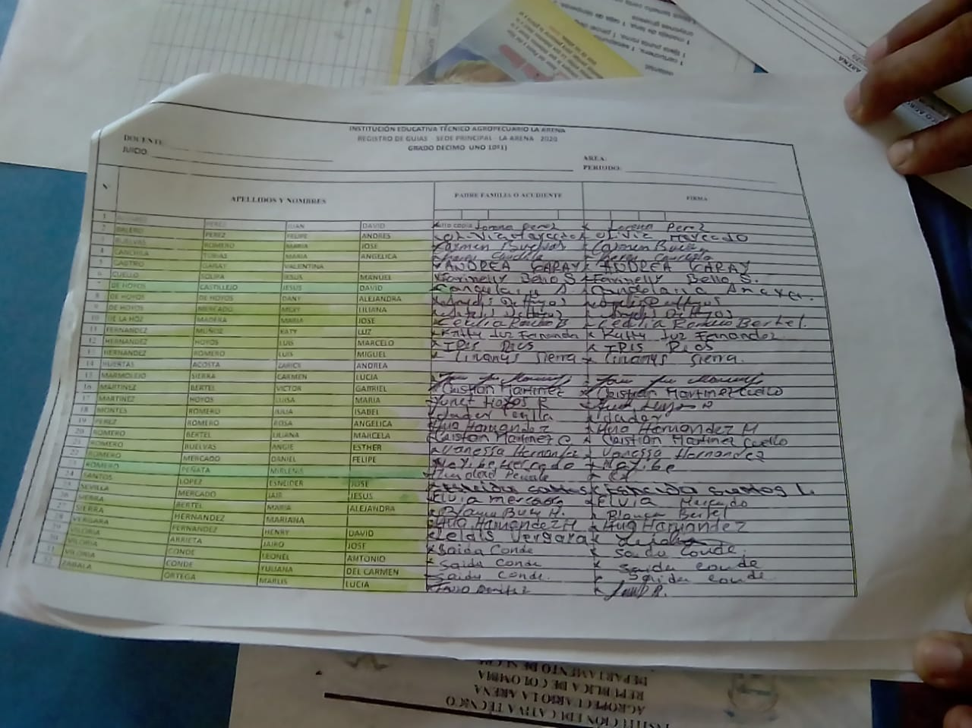
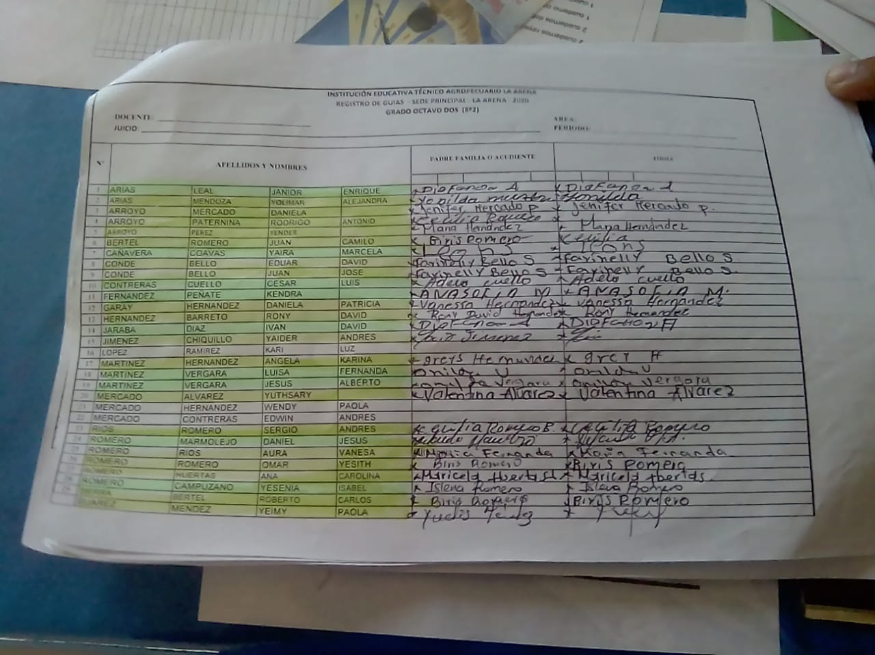
ALGUNAS Evidencias ENTRGA DE GUIAS DE TRABAJO PARA ESTUDIANTES

Slide 14
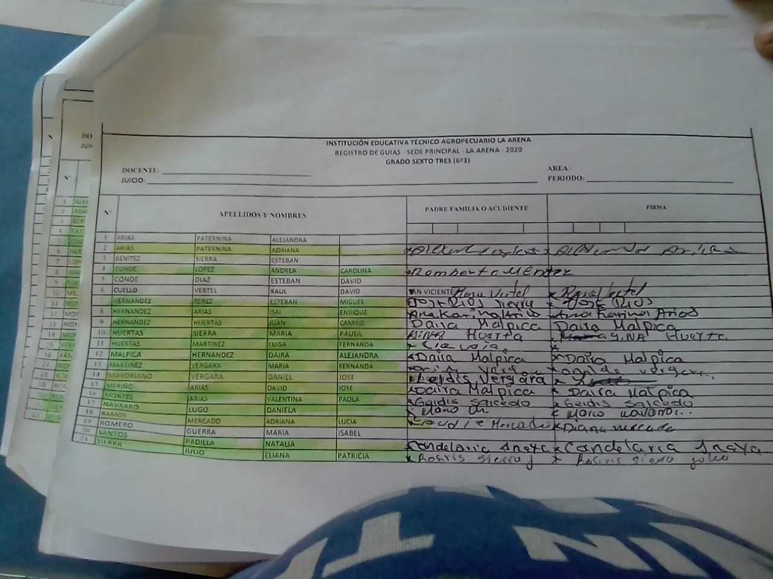
ALGUNAS EVIDENCIAS DE LA ENTREGA DE GUIAS

Slide 15
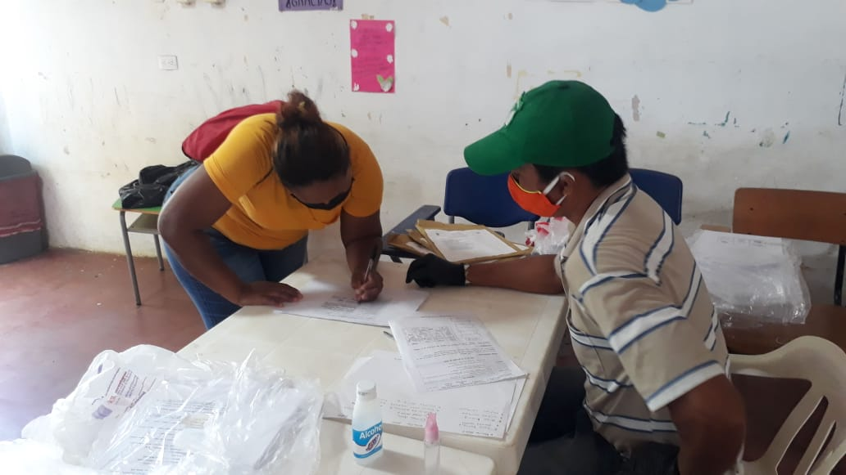
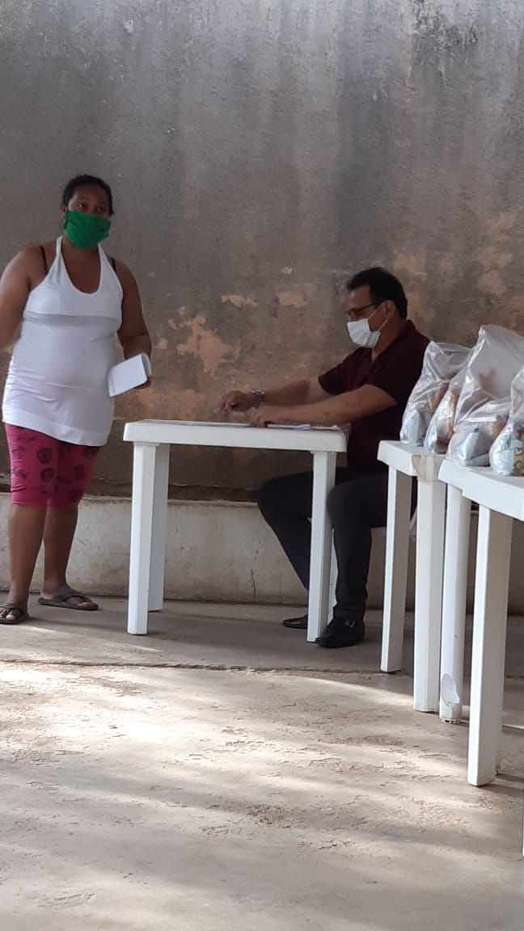
EVIDENCIAS ENTREGA DE GUIAS DE TRABAJO PAR ESTUDIANTES

Slide 16
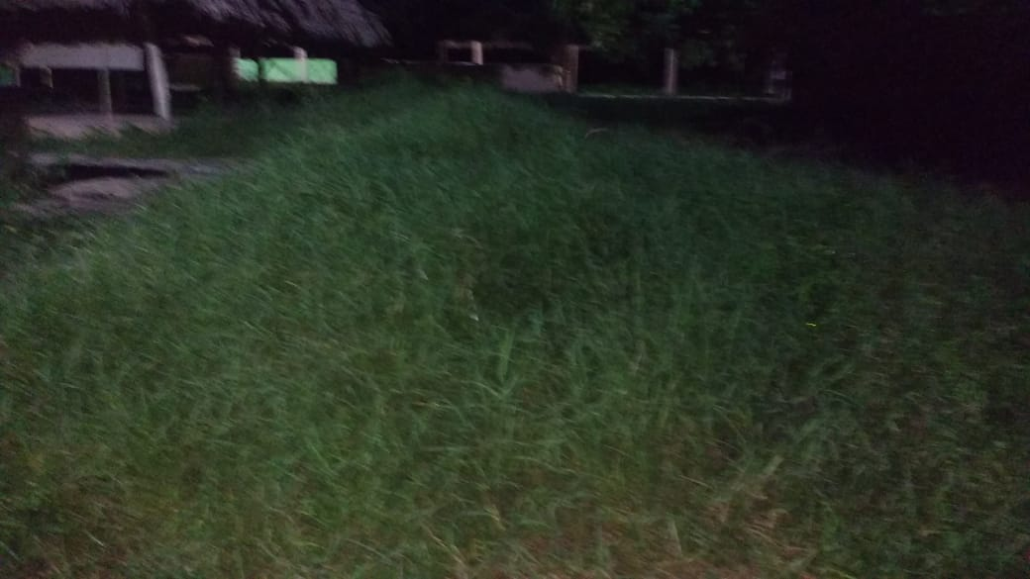
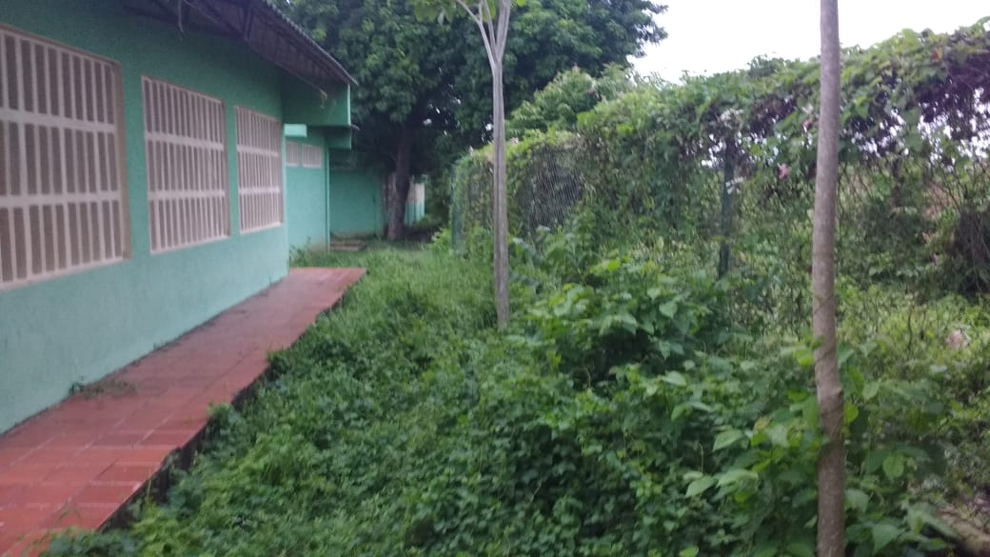
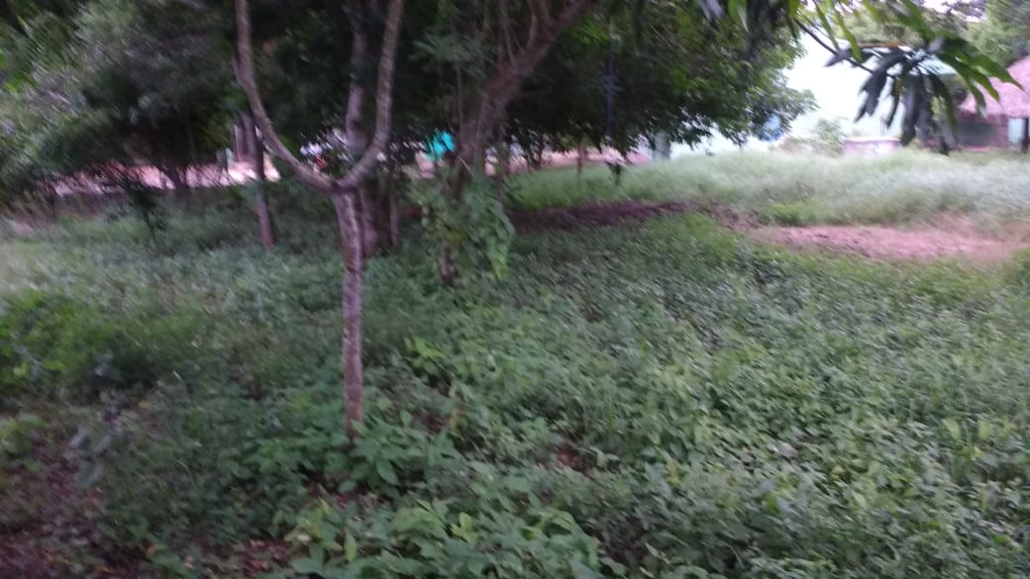
EVIDENCIAS DE LIMPIEZA DE LA IE EN TODAS LAS SEDES
ANTES

Slide 17
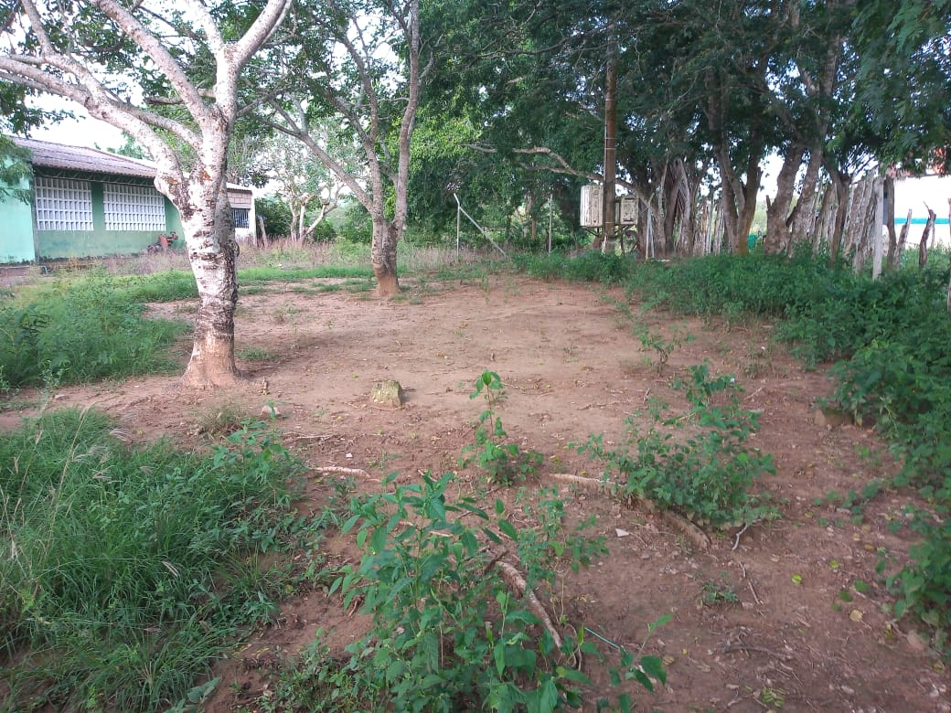
ANTES

Slide 18
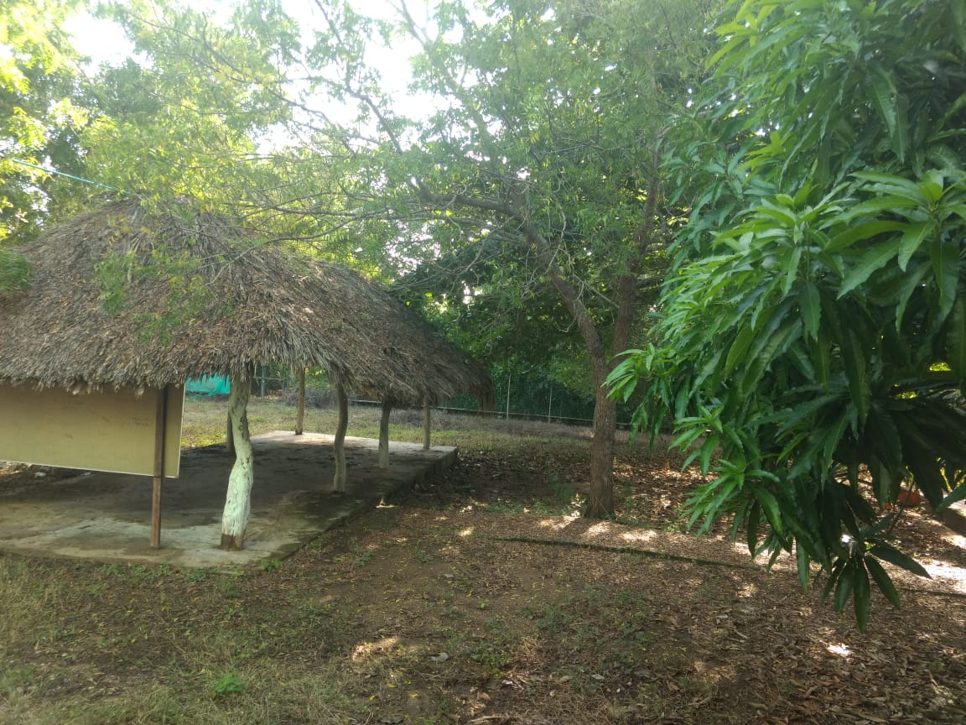
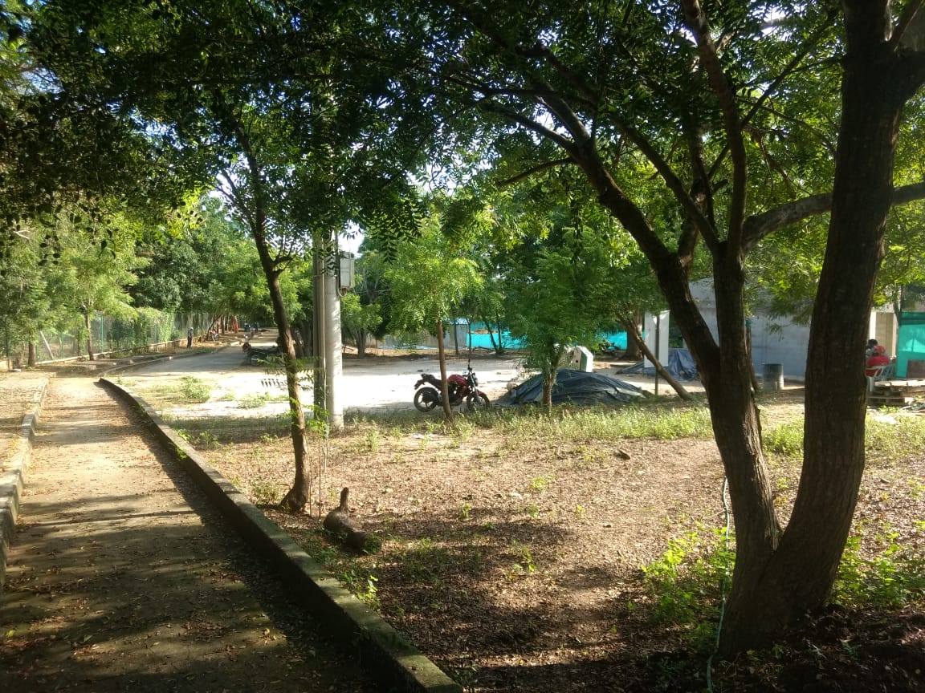
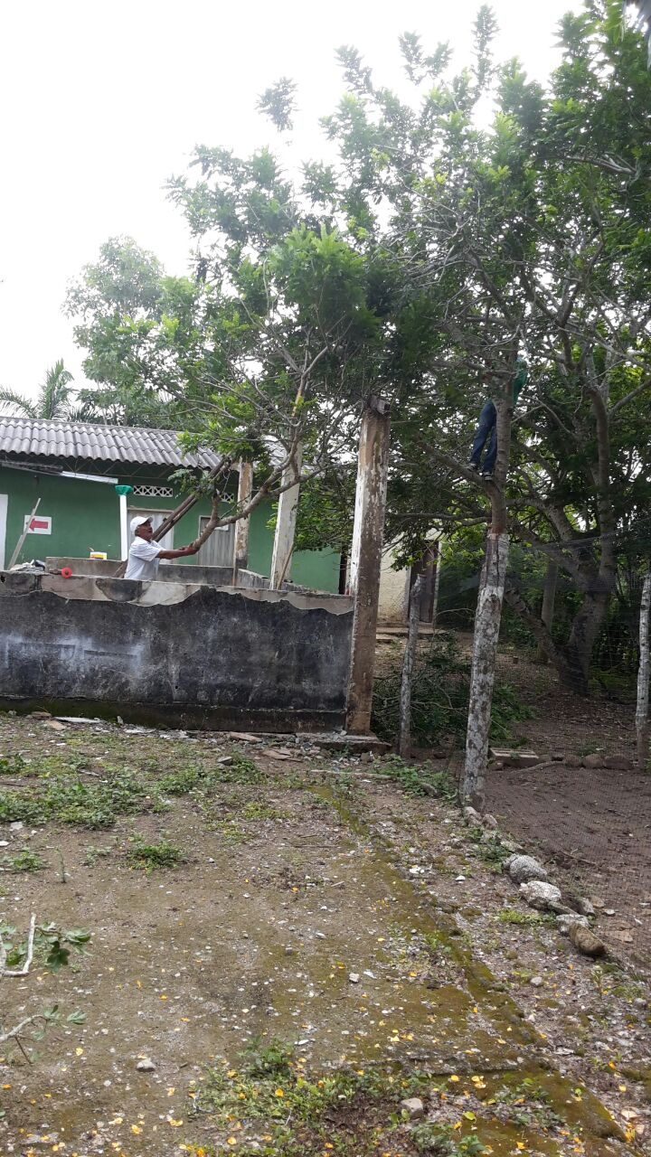
DESPUES DE LIMPIEZA

Slide 19
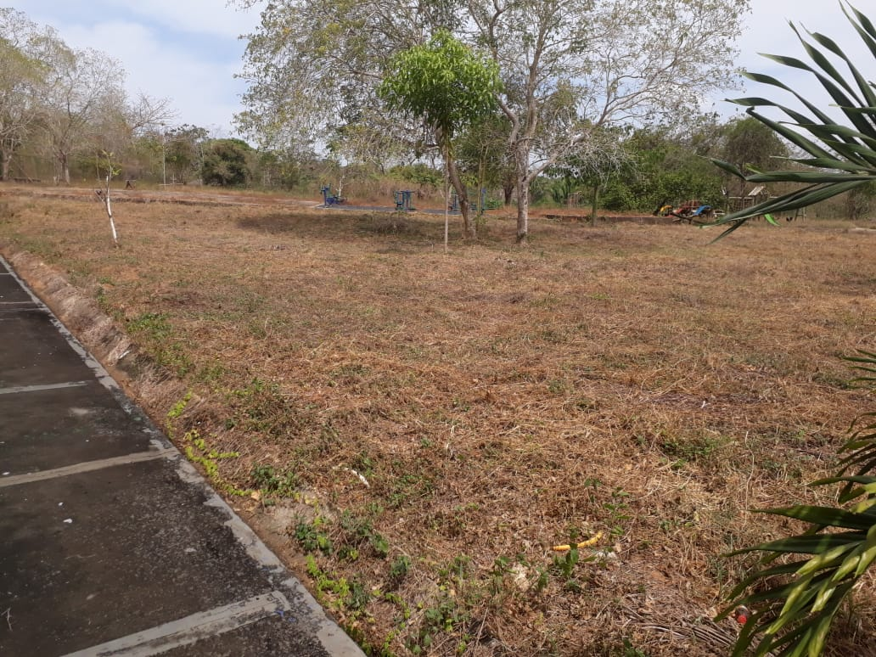
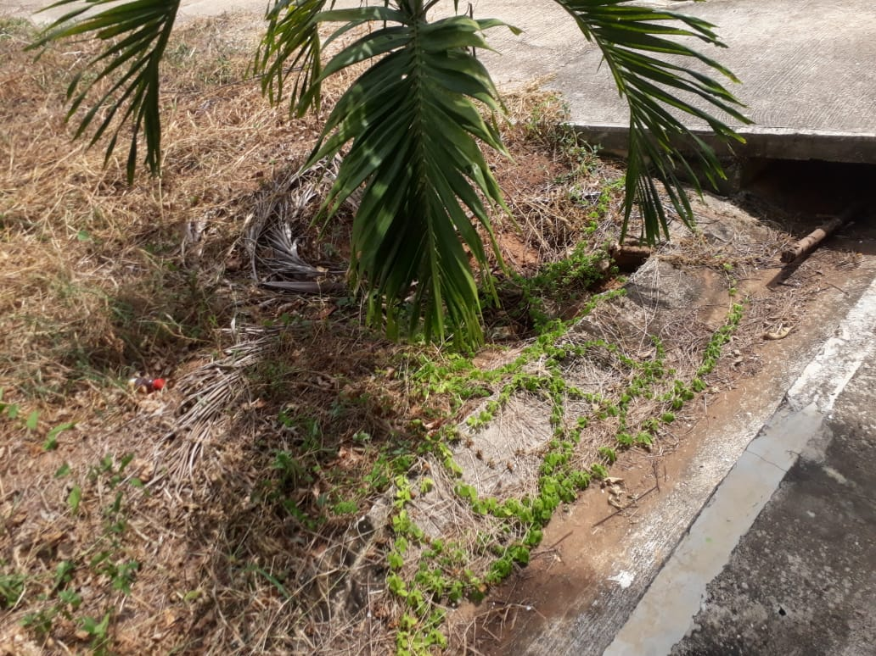

Slide 20
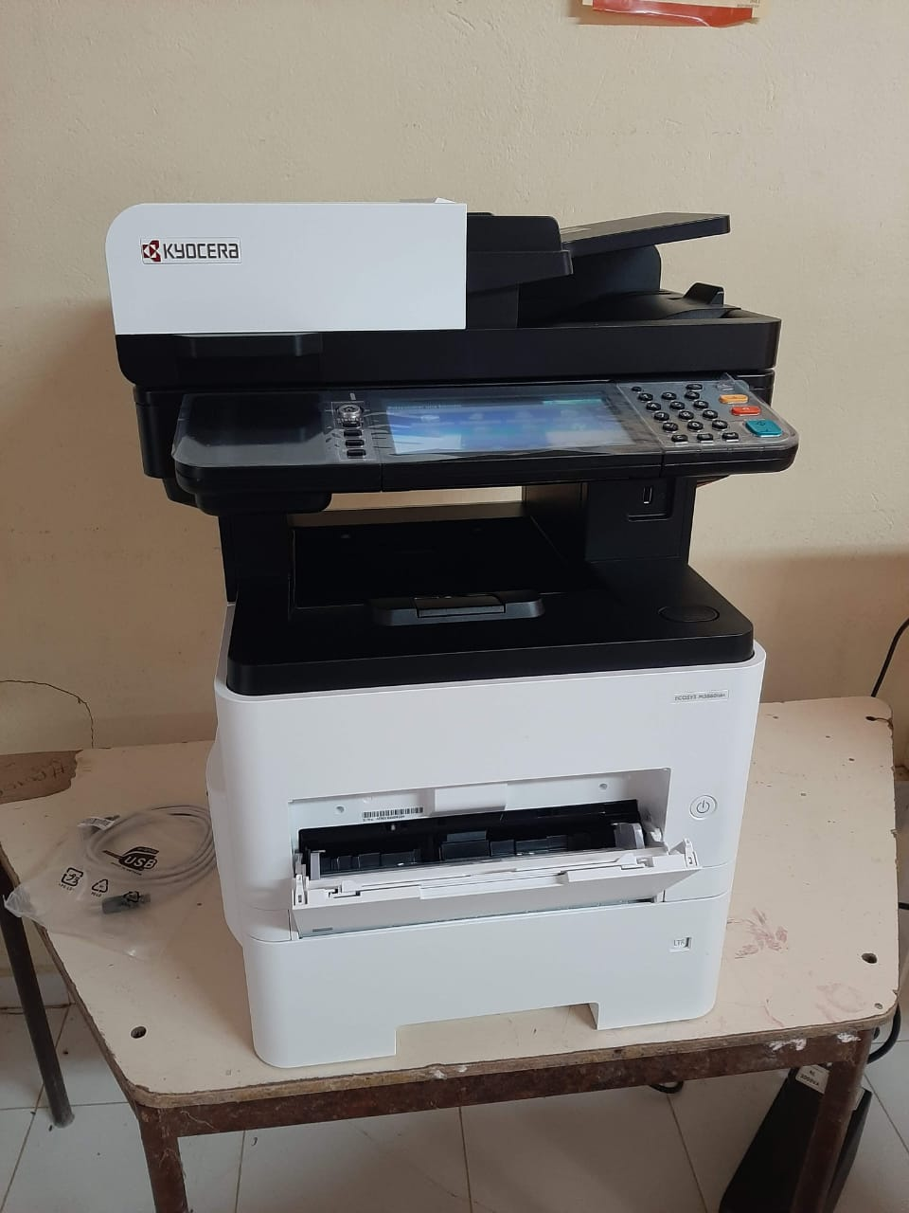

Slide 21
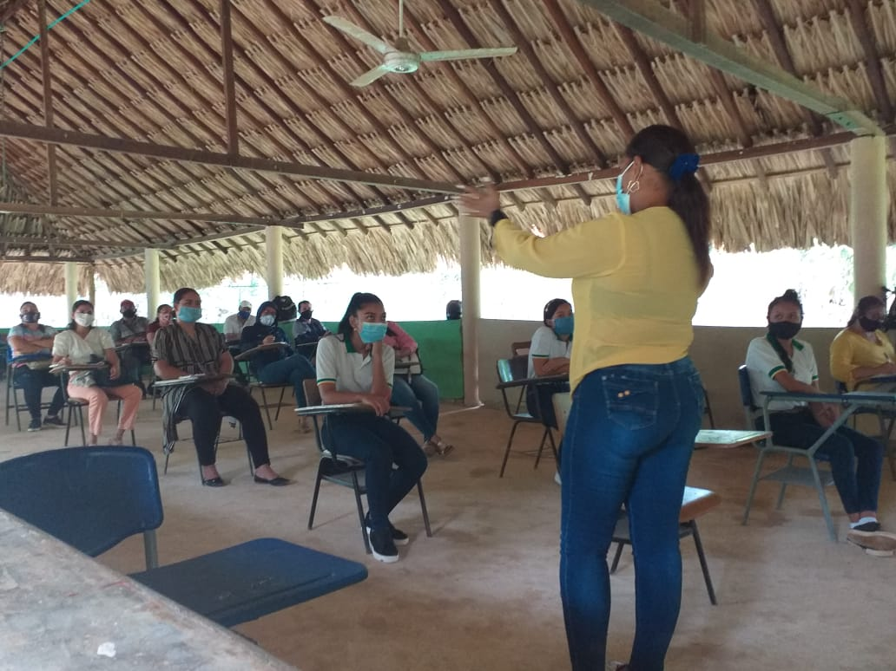
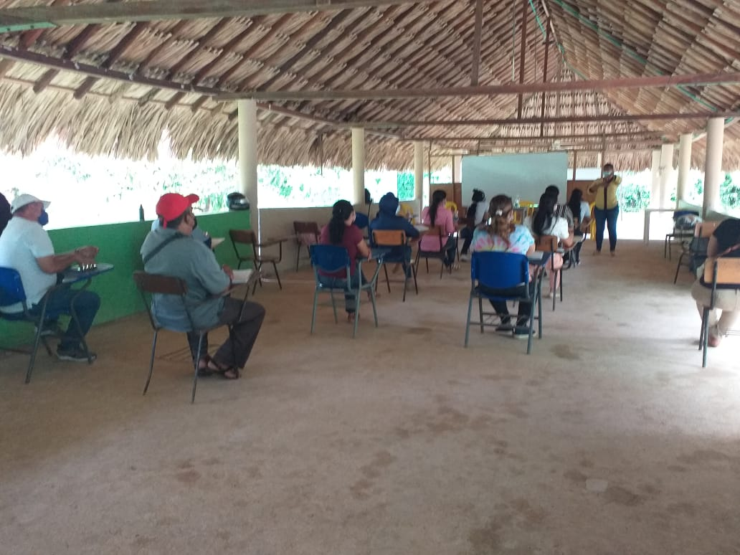
EVIDENCIAS GESTION DIRECTIVA

Slide 22
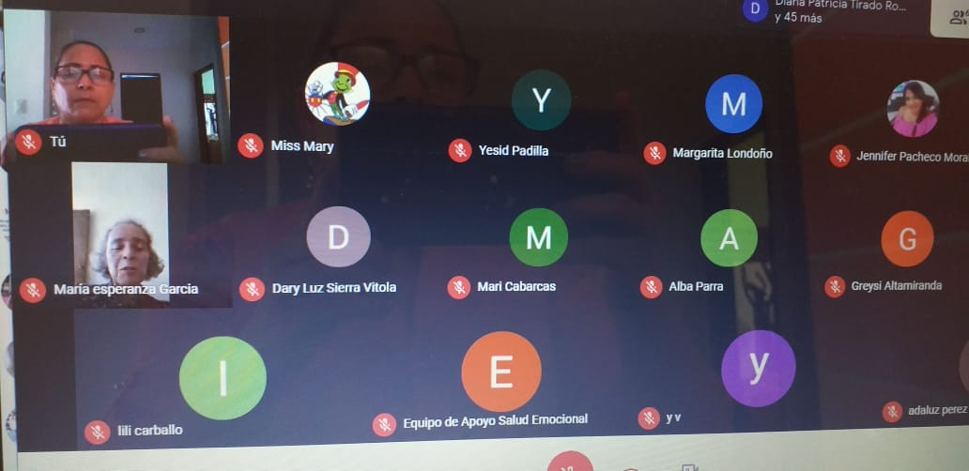
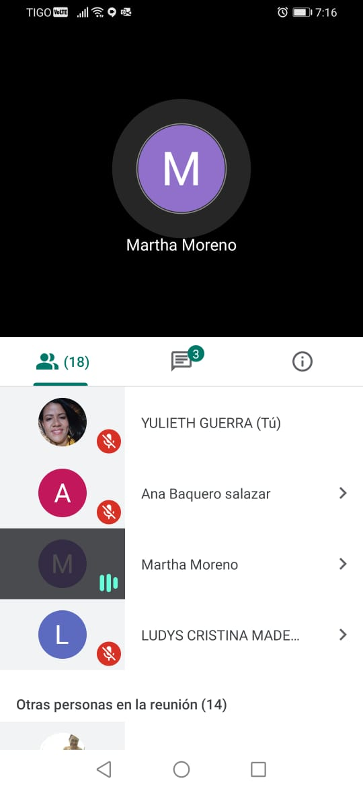
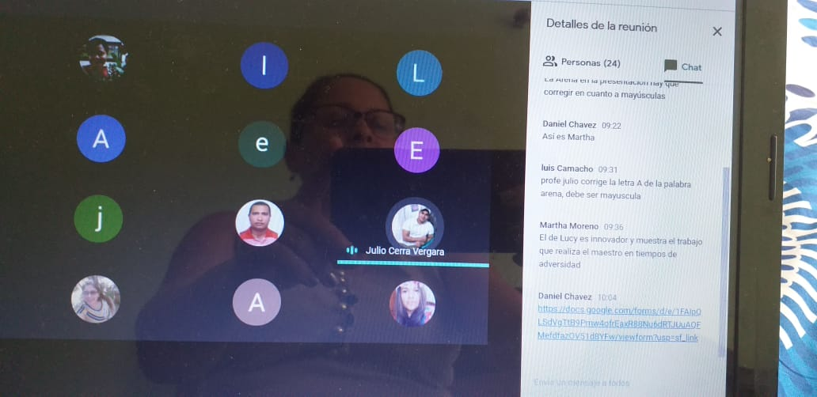
REUNIONES Y SEGUIMIENTO AL PROCESO

Slide 23
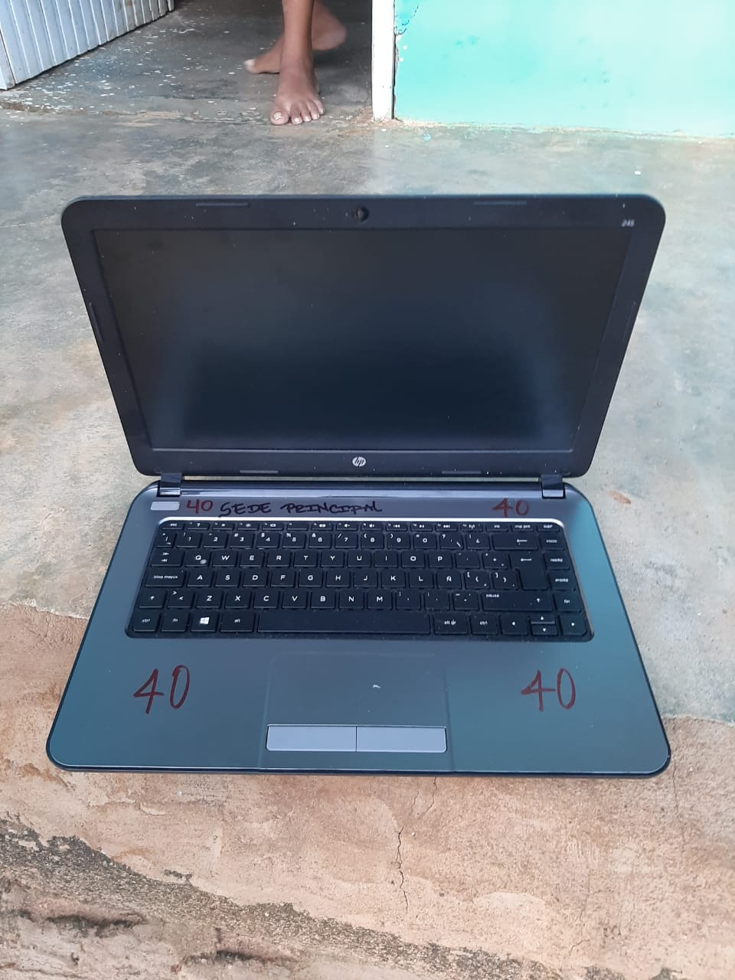
ENTREGA DE PORTATILES A ESTUDIANTES DE ONCE GRADO

